Slide 1
在线程序设计类课程支撑平台
北京航空航天大学 计算机学院
www.cjudge.net
2016.1.10@哈尔滨

Slide 2
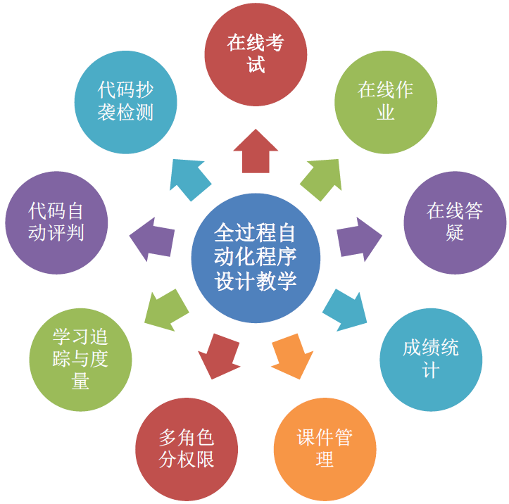
在线程序设计类课程支撑平台 - CourseGrading
http://www.cjudge.net
CourseGrading：一站式全自动化的交互教学平台，支持：
  串行程序自动评判
  并行（多线程与MPI）程序自动评判
  代码抄袭检测
  文档相似性检测
  在线考试、作业、答疑….

Slide 3
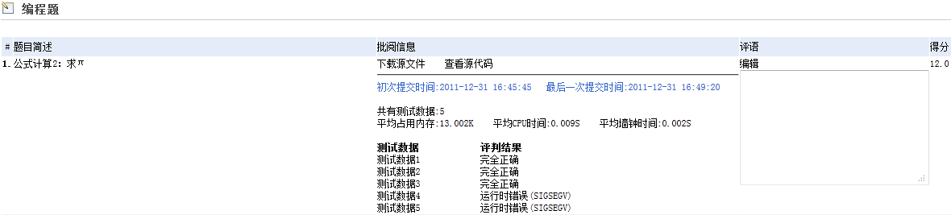
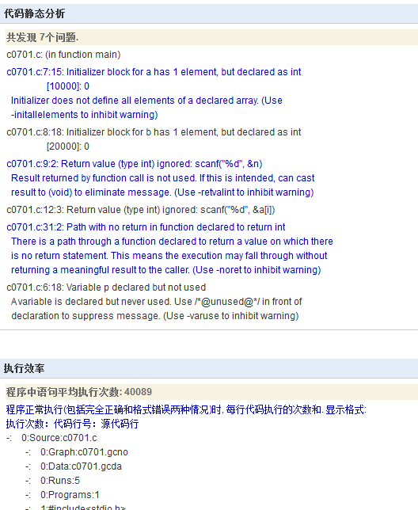
在线程序设计类课程支撑平台
串行代码自动实时评判

Slide 4
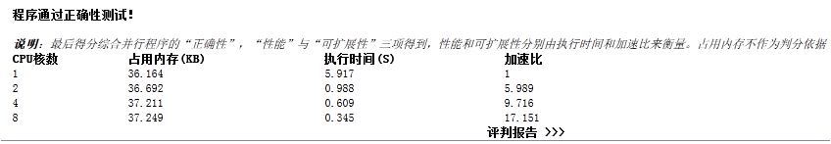
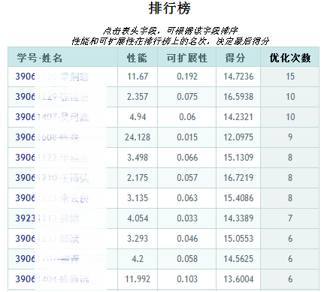
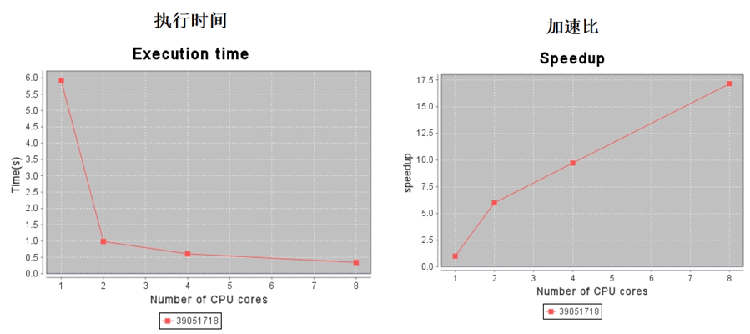
在线程序设计类课程支撑平台
并行程序自动评判

Slide 5
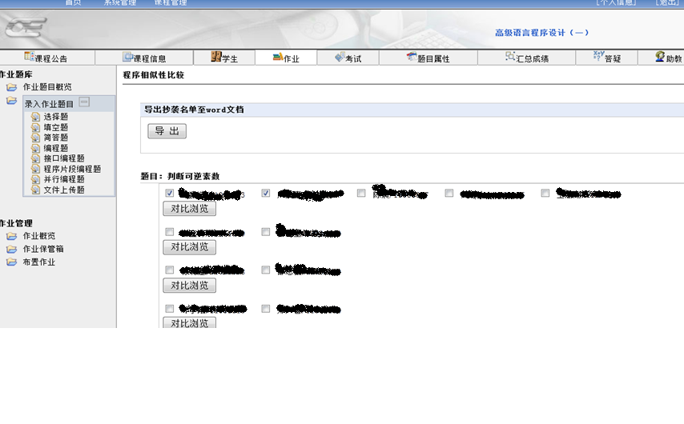
在线程序设计类课程支撑平台
代码抄袭检测：
  修改注释、重新排版、标识符重命名、代码块重排序、代码块内语句重排序、 常量替换、改变表达式中的操作符或者操作数顺序、改变数据类型、增加冗余的语句或者变量、表达式拆分、控制结构等价替换，共12种学生用到的抄袭手段

Slide 6
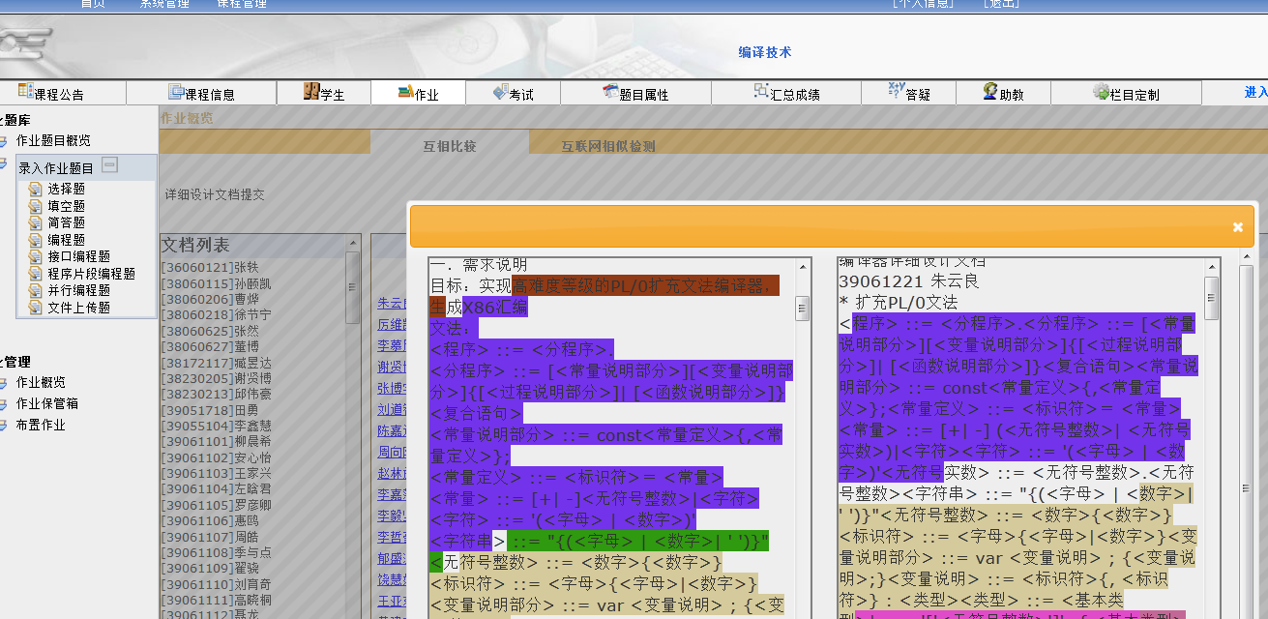
在线程序设计类课程支撑平台
文档相似性检测
  基于“语意特征”的文档相似性检测：支持互相比较、互联网相似文档搜索，相似文本块着色，可检测文档格式有：Word、Pdf、Excel、PowerPoint、普通文本。

